Slide 1
DM6 分类（高级方法）
6.1 支持向量机 6.2 用后向传播分类
6.3 使用频繁模式分类
6.4 惰性学习法

Slide 2
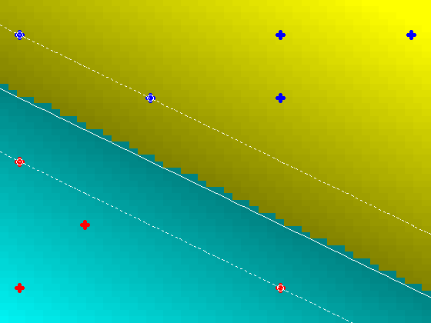
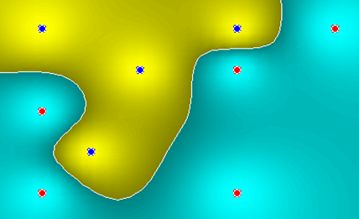
6.1 支持向量机

Slide 3
模型提出
问题1：支持向量机为什么会有如此好的性能？
它追求的不仅仅是得到一个能将两类样本分开的分类面，而是要得到一个最优的分类面。
To be No.1

Slide 4
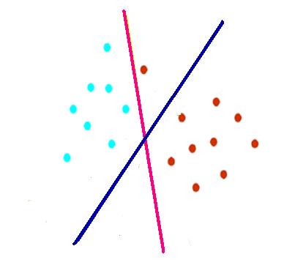
模型提出
问题2：何为最优分类面？
参考标准：使错分样本数最少
错分样本数最少
错分训练样本数最少
缺陷1：拥有较少的错分训练样本数的判别函数未必就是一个好的判别函数

Slide 5
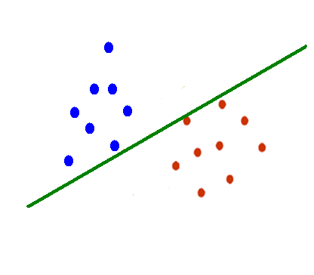
模型提出
问题2：何为最优分类面？
参考标准：使错分样本数最少
错分样本数最少
错分训练样本数最少
缺陷2：错分训练样本数对判别函数的好坏评估不够精细

Slide 6
模型提出
支持向量机的标准：寻找具有最大边缘的超平面，即最大边缘超平面 (MMH)
小边缘
大边缘
支持向量

Slide 7
模型分析
分类器
x
y
f
+1
-1
f(x,w,b) = sign(w. x - b)
分类器的边缘：
两类中到超平面最近的样本与此超平面之间的距离之和。

Slide 8
模型分析
超平面
zone
“Predict Class = +1”
Plus-Plane
Classifier Boundary
Minus-Plane
“Predict Class = -1” zone
Plus-plane = { x : w . x + b = +1 }
Minus-plane = { x : w . x + b = -1 }
Classify as.. | +1 | if | w . x + b >= 1
 | -1 | if | w . x + b <= -1
 | 不可分情况 | if | -1 < w . x + b < 1

Slide 9
模型分析
1、如何利用 w 与 b 计算边缘？
Zone
“Predict Class = +1”
M = Margin
“Predict Class = -1” zone
wx+b=1
wx+b=0
wx+b=-1
Plus-plane = { x : w . x + b = +1 }
Minus-plane = { x : w . x + b = -1 }
1）向量 w 与 Plus Plane 垂直。 为什么?
设 u 和 v 是 Plus Plane上的两个向量. 则 w . ( u – v ) 是多少?
所以 w 垂直于Plus Plane.

Slide 10
模型分析
1、如何利用 w 与 b 计算边缘？
x⁺
Zone
“Predict Class = +1”
M = Margin
x⁻
“Predict Class = -1” zone
wx+b=1
wx+b=0
wx+b=-1
Plus-plane = { x : w . x + b = +1 }
Minus-plane = { x : w . x + b = -1 }
向量 w 与 Plus Plane 垂直
设 x⁻ 是 minus plane上任意一点
设 x⁺是plus-plane上距离 x⁻最近的点
2）对于某实数λ，x⁺ = x⁻ + λ w. 为什么?
x⁻ 与 x⁺ 的连线与planes垂直.
于是x⁻ 在w 的方向上移动一段距离就可与到达x⁺.

Slide 11
模型分析
1、如何利用 w 与 b 计算边缘？
x⁺
Zone
“Predict Class = +1”
M = Margin
x⁻
“Predict Class = -1” zone
wx+b=1
wx+b=0
wx+b=-1
=>w . (x ⁻ + λ w) + b = 1
=>w . x ⁻ + b + λ w .w = 1
=>-1 + λ w .w = 1
=>
w . x⁺ + b = +1
w . x⁻ + b = -1
x⁺ = x⁻ + λ w
|x⁺ - x⁻ | = M
3）

Slide 12
模型分析
1、如何利用 w 与 b 计算边缘？
x⁺
M = Margin Width =
Zone
“Predict Class = +1”
x⁻
“Predict Class = -1” zone
wx+b=1
wx+b=0
wx+b=-1
w . x⁺ + b = +1
w . x⁻ + b = -1
x⁺ = x⁻ + λ w
|x⁺ - x⁻ | = M
M = |x⁺ - x⁻ | =| λ w |=
4）

Slide 13

模型分析
2、如何计算 w 与 b，并且能匹配上所有的样本点？
x⁺
M = Margin Width =
Zone
“Predict Class = +1”
x⁻
“Predict Class = -1” zone
wx+b=1
wx+b=0
wx+b=-1

Slide 14
数学模型－线性可分（1）
1、数学模型：线性支持向量机
设所求的分类面表达式为：
该分类面若能将训练样本线性分开，则：
上式可简写为：
对于有限个数的样本，存在
即： ，其中，

Slide 15
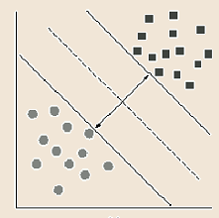
数学模型－线性可分（2）
1、数学模型：线性支持向量机
综上所述，线性SVM的数学模型可以描述为：
给定训练样本集
利用线性SVM求解线性分类面本质上是求解如下优化问题：
优化目标：
约束条件：

Slide 16
数学模型－线性可分（3）
2、模型求解：拉格朗日对偶法
Step1：构造Lagrange函数
Step2：求解Lagrange函数的鞍点
求解L(w , b ;α)关于w和b的最小值，关于α的最大值，即：
对L(w , b ;α)关于w和b求偏导，得：
Lagrange乘子

Slide 17
数学模型－线性可分（4）
2、模型求解：拉格朗日对偶法
Step3：代入Lagrange函数，得到原始问题的对偶问题

Slide 18
数学模型－线性可分（5）
2、模型求解：拉格朗日对偶法
原始问题与对偶问题解的关系：
支持向量机的判别函数：
原始问题
对偶问题

Slide 19
数学模型－线性可分（6）
2、模型求解：拉格朗日对偶法
Karush-Kuhn-Tucker（KKT）条件与支持向量
对偶问题的解 是最优解的条件：
对于取值不为零的 ，最优解将使得
对于这样的样本，我们称为支持向量（Support Vectors）
KKT条件

Slide 20
数学模型－线性可分（7）
2、模型求解：拉格朗日对偶法
SVM的解的表达式可以重写为：
支持向量机的判别函数：
最优超平面是支持向量的线性组合

Slide 21
特点与创新
特点：训练时间非常长，但对复杂的非线性决策边界的建模能力是高度准确的（使用最大边缘）
支持向量机的创新之一在于将分类面的求解看作是一个二次规划问题
支持向量机的创新之二在于揭示了对分类起关键作用的只是一部分训练样本，即支持向量

Slide 22
为什么对高维数据有效？
为什么对高维数据有效？
学习后的分类器的复杂度由支持向量数而不是由数据的维数刻画
支持向量是基本或临界的训练样本-----它们离决策边界 (MMH)最近
如果删除所有其他样本并重复训练，则将发现相同的分离超平面
找到的支持向量数可以用来计算SVM分类器的期望误差率的上界，这独立于数据的维数。
具有少量支持向量的SVM可以具有很好的推广性能，即使数据的维度很高时也如此

Slide 23
数学模型－少量非线性可分（1）
1、数学模型：线性支持向量机
基本思路：采用线性SVM求解含少量非线性可分样本，通过训练误差和类间宽度之间的权衡，得到一个最优超平面。
优化目标：
约束条件：
权衡因子
松弛变量

Slide 24
数学模型－少量非线性可分（2）
2、模型求解：类似的，通过Lagrange函数，转化为对偶问题
1类样本：位于分类间隔之外
1类样本
2类样本
2类样本：支持向量
3类样本
3类样本：位于分类间隔之内

Slide 25
数学模型－少量非线性可分（3）
2、模型求解
不同的权衡因子得到的不同的分类面
不同的权衡因子得到不同的分类面
C＝10
C＝1000

Slide 26
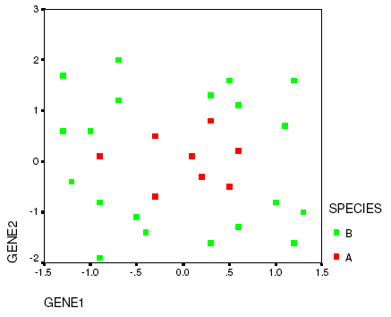
数学模型－非线性可分（1）
非线性支持向量机
当线性支持向量机划分样本会产生过多训练误差时，需要考虑使用非线性分类面对两类样本进行划分。

Slide 27
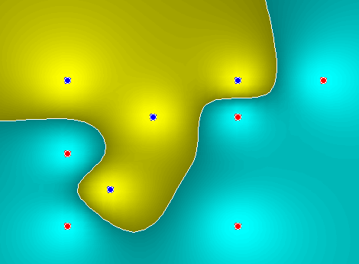
数学模型－非线性可分（2）
寻找非线性问题的三种思路：
思路1：原空间法，即在原空间中直接求解非线性问题

Slide 28
数学模型－非线性可分（3）
寻找非线性问题的三种思路：
思路2：特征空间法，即将非线性问题的求解转换成另一个空间中的线性问题求解
例6.1： XOR问题

Slide 29
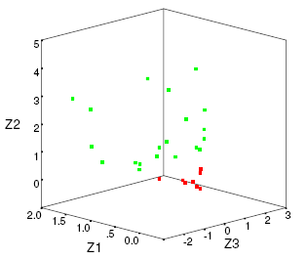
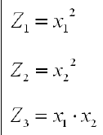
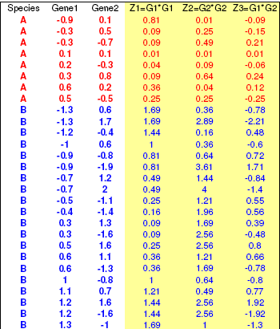
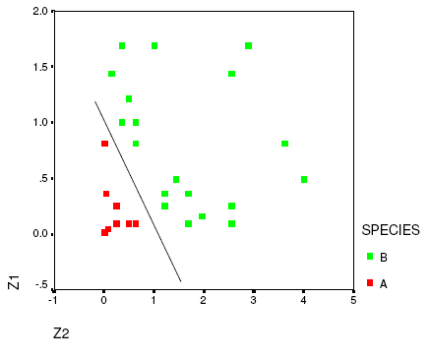
数学模型－非线性可分（4）
例6.2：物种分类问题

Slide 30
数学模型－非线性可分（5）
寻找非线性问题的三种思路：
特征空间法寻找特征映射Ф 所面临的问题：
特征映射Ф 的确定往往需要相当高的技巧和相当专业的领域知识；
特征映射Ф 的计算可能会相当复杂；
特征映射Ф 往往是一个低维向高维映射的过程，这个映射过程经常面临维数灾难。

Slide 31
数学模型－非线性可分（6）
寻找非线性问题的三种思路：
思路3：核函数方法，构建到特征空间的隐形映射，线性SVM通过核函数扩展为非线性SVM
优化问题：
判别函数：
结论： 构建支持向量机只需要知道任意两个样本之间的内积定义，无需知道样本点自身的特征表示
样本之间的内积

Slide 32
数学模型－非线性可分（7）
线性SVM通过核函数扩展为非线性SVM
线性SVM：
假设经过某种非线性特征映射后原来的非线性可分问题可以通过线性SVM来解决，则在特征空间中的判别函数可以表示为：
通过求解如下的优化问题得到
利用核函数将非线性问题转化为线性问题的手段和方法称之为核函数方法。

Slide 33
数学模型－非线性可分（8）
线性SVM通过核函数扩展为非线性SVM
优化问题：
判别函数：
核函数
线性支持向量机
非线性支持向量机

Slide 34
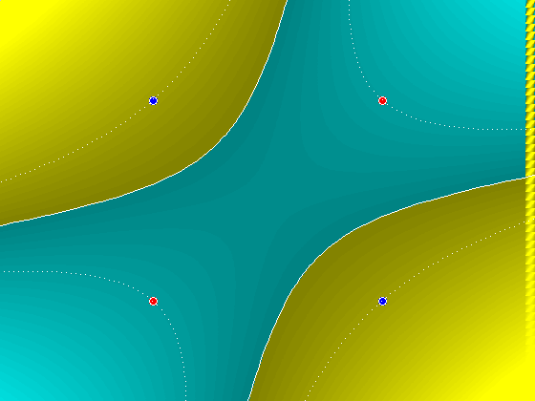
数学模型－非线性可分（9）
线性SVM通过核函数扩展为非线性SVM
例：XOR问题中我们构造了一个非线性映射实现了特征的升维：
样本点在新的特征空间中的内积为：
核函数描述了样本点在经过某种特征变换后，在新的特征空间中的内积。
利用支持向量机求解异或问题的结果示意图

Slide 35
6.2 用后向传播分类
神经网络最早是由心理学家和神经学家提出，旨在寻求开发和检验神经的计算模拟。
在学习阶段，通过调整神经网络的权，使得能够预测输入样本的正确类标号来学习。由于单元之间的连接，神经网络学习又称连接者学习。
神经网络需要很长的训练时间，因而更适合具有足够长训练时间的应用；它需要大量的参数，如网络拓扑或“结构”，通常靠经验确定；由于人们很难解释学习之中权的符号含义，神经网络常常因其可解释性差而受到批评。这些不足使得神经网络在数据挖掘的初期并不看好。
神经网络的优点包括其对噪音数据的高承受能力，以及它对未经训练的数据的分类能力。
另外，最近已提出了一些由训练过的神经网络提取规则的算法，推动了神经网络在数据挖掘分类和预方面的应用。

Slide 36
多层前馈神经网络
多层前馈神经网络由一个输入层、一个或多个隐藏层和一个输出层组成
输入层的单元称为输入单元，隐藏层和输出层的单元称为神经节点或输出单元
一个多层前馈神经网络的例子：
输入层
隐藏层
输出层
W_{ij}
输入单元x

Slide 37
多层前馈神经网络
神经元及其特性
连接机制结构的基本处理单元与神经生理学类比通常称为神经元。每个构造起网络的神经元模型模拟一个生物神经元；
θ_{j}为神经元单元的偏置（阈值），W_{ji}为连接权系数（对于激发状态， W_{ji}取正值，对于抑制状态， W_{ji}取负值），n为输入信号数目，y_{j}为神经元输出，t为时间，f(·)为输出变换函数，有时叫做激发或激励函数
偏倚θ_{j}
x₁
w₁
x₂
w₂
f
输出
x_{n}
w_{n}
输入
权重
加权和
激活函数

Slide 38
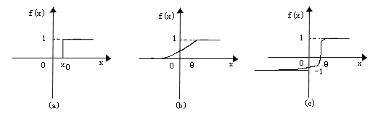
多层前馈神经网络
神经元及其特性
输出变换函数f（.）的几种常见形式
（a）二值函数
（b）S形函数

Slide 39
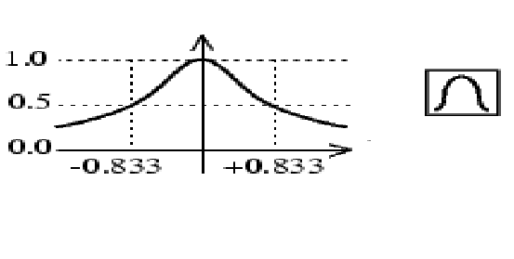
多层前馈神经网络
神经元及其特性
输出变换函数f（.）的几种常见形式
（c）双曲线正切函数
（d）高斯函数
f(x)
x

Slide 40
一个多层前馈神经网络如何工作？
网络的输入对应于对每个训练样本的观测属性，输入同时提供给构成输入层的单元
这些输入通过输入层，然后加权同时地提供给隐藏层的“类神经元的”第二层。该隐藏层单元的输出可以输入到另一个隐藏层，诸如此类。隐藏层的数量是任意的，尽管实践中通常只用一层
最后一个隐藏层的权重输出作为构成输出层的单元的输入。输出层发布给定样本的类预测
网络是前馈的，因为其权重都不回送到输入单元，或前一层的输出单元
多层前馈神经网络可以将类预测作为观测属性的非线性组合建模。从统计学角度来讲，网络进行非线性回归。给定足够多的隐藏单元和足够的训练样本，多层前馈神经网络可以逼近任意函数

Slide 41
定义网络拓扑
确定网络拓扑结构：说明输入层的单元数、隐藏层数（如果多于一层）、每个隐藏层的单元数和输出层的单元数
规范化输入测量值：对输入值规范化，使其落在0.0与1.0之间。离散值属性可以重新编码，使得每个值域有一个输入单元（每个输入单元代表一个属性的离散值）
神经网络可以用于分类（预测给定样本的类标号）和数值预测（预测连续值输出）。对于分类，一个输出单元可以用来表示两个类（其中值1代表一个类，而值0代表另一个类）。如果多于两个类，则每个类使用一个输出单元
对于“最好的”隐藏层单元数，没有明确的规则确定。一旦网络经过训练，并且其准确率不能被接受，则通常使用不同的网络拓扑或使用不同的初始权重集，重复训练过程

Slide 42
后向传播
一个隐藏或输出单元
一个隐藏或输出单元j是来自上一层的输出。这些与对应的权重相乘，以形成加权和。加权和加到与单元j相关联的偏倚上。一个非线性的激活函数用于净输入
偏倚
θj
x₀
w₀
x₁
w₁
å
f
输出
x_{n}
w_{n}
输入
权重
加权和
激活函数

Slide 43
后向传播如何工作？
通过迭代地处理训练样本数据集，把每个样本的网络预测与实际已知的目标值比较进行学习，目标值可以是训练样本的已知类标号（对分类问题）或者是连续值（对于预测），对于每个训练样本，修改权重使得网络预测和实际目标值之间的均方误差最小。
“后向”进行：由输出层，经由每个隐藏层，到第一个隐藏层，因此称作后向传播
步骤：
初始化权重
向前传播输入
向后传播误差
更新权重和偏倚（终止条件）

Slide 44
黑盒内部：后向传播和可解释性
神经网络的主要缺点是其知识的表示，用加权链连接单元的网络表示的知识让人很难解释……激发……方法：
方法（提取规则）
step1：网络剪枝：剪去对训练后的网络影响最小的加权链，简化网络
step2：将进行链、单元或活化值聚类，研究输入值和活化值的集合，导出描述输入和隐藏层单元联系的规则。
step3 ：两个规则的集合结合在一起，形成IF-THEN规则。
灵敏度分析
用于评估一个给定的输入变量对网络输出的影响。改变该变量的输入，而其他输入变量为某固定值。其间，监测网络输出的改变。由这种形式的分析得到的知识是形如“IF X减少5% THEN Y增加8%”的规则

Slide 45
6.3 使用频繁模式分类
频繁模式
频繁模式显示了频繁地出现在给定数据集中的属性-值对之间的有趣联系。我们可以把每个属性-值对看做一个项，因此搜索这种频繁模式称作频繁模式挖掘或频繁项集挖掘。
关联规则挖掘
step1：频繁模式挖掘，搜索反复出现在数据集中的属性-值对的模式，其中属性-值对看做项
step2：规则产生，分析关联规则模式，以便产生关联规则（大于最小支持度或最小置信度）
例：age=youth^credit=ok→buys_computer=yes
[support=20%,confidence=93%]

Slide 46
关联分类
从分类的角度，置信度类似于规则的准确率
关联规则分类的步骤
step1：挖掘数据，得到频繁项集，即找出数据中经常出现的属性-值对。
step2：分析频繁项集，产生每个类的关联规则，它们满足置信度和支持度的标准。
step3：组织规则，形成基于规则的分类器。

Slide 47
关联分类
关联分类的方法举例：
CBA（基于分类的关联）：类似于Apriori算法，使用迭代方法挖掘频繁项集，多遍扫描数据集，导出的频繁项集用来产生和测试更长的项集。找出满足最小置信度和最小支持阈值的规则的完全集后，分析并找出包含在分类器中的规则。使用一种启发式方法构造分类器，其中规则按照它们的置信度和支持度递减优先级排列。
CMAR（基于多关联规则的分类）：借助于树结构有效存储和检索规则，使用多种规则剪枝策略。CMAR采用FP-growth算法的变形来满足最小支持度和最小置信度阈值的规则的完全集。CMAR还使用另一种树结构来有效的存储和提取规则，并根据置信度、相关度和数据库的覆盖率对规则剪枝。当规则插入树时就触发规则剪枝策略。其基本原理是：如果存在更高置信度的更泛化的版本，则可以减去具有低置信度的更特殊化的规则。

Slide 48
基于有区别力的频繁模式分类
单个特征与频繁模式
(a) Austral
(b) Cleve
(c) Sonar
Information Gain vs. Pattern Length
结论：某些频繁模式的区分能力比单个特征强

Slide 49
基于有区别力的频繁模式分类
模式频度（支持度）与信息增益
(a) Austral
(b) Breast
(c) Sonar
Information Gain vs. Pattern Frequency
结论：并非所有频繁模式都是有用的

Slide 50
基于有区别力的频繁模式分类
基于有区别力的频繁模式分类的一般框架如下：
（1）特征产生：根据类别号划分数据集D。使用频繁项集挖掘，发现每个分区中满足最小支持度的频繁模式。频繁模式的集合F形成候选特征。
（2）特征选择：对F进行特征选择，得到选择后的（更有区别能力的）频繁模式集Fs。数据集D变成D'。-删除区别能力较弱和冗余的频繁模式
（3）学习分类模型：在数据集D'上建立分类器。任何学习方法都可以用来建立分类模型。

Slide 51
6.4 惰性学习法
急切学习法：在接收待分类的新样本之前就构造分类模型；
如：决策树归纳；贝叶斯分类；基于规则的分类；支持向量机；后向传播分类；基于关联规则挖掘的分类；
惰性学习法：直到对给定待分类样本前一刻才构造分类模型；
如：k-最近邻分类；
特点：
计算开销可能大；
需要有效的存储技术；
不提供多少解释或对数据结构的洞察；
支持增量学习；
能对具有超多边形形状的复杂决策空间建模；

Slide 52
k-最近邻分类
所有的训练样本都存放在n维模式空间中
“临近性”用距离度量，如欧几里得距离，dist(X1, X2)
目标函数可以是离散的或是实数值
对于k-最近邻分类，未知样本被指派到它的k个最近邻中的多数类
_
.
_
_
+
_
.
.
+
.
_
x_{q}
+
_
.
+

Slide 53
k-最近邻分类－一些问题
最近邻分类用于数值预测：返回未知样本的k个最近邻的实数值标号的平均值
最近邻分类用于标称属性：同则差为0，异则差为1，更为精确的处理，比如黑色与白色的差肯定要大于灰色与白色的差
缺失值的处理：取最大的可能差
对于标称属性，如果属性A的一个或两个对应值丢失，则取差值为1；
对于数值属性，若两个比较的样本的A属性值均缺失，则取差值为1，若只有一个缺失，另一个值为v，则取差值为｜1-v｜和｜0-v｜中的最大值；
确定近邻数k的值：通过实验确定
进行若干次实验，取分类误差率最小的k值；
最近邻分类法使用基于距离的比较，本质上赋予每个属性相等的权重。当数据存在噪声或不相关属性时，它们的准确率可能会受到影响

Slide 54
k-最近邻分类－例
例：采用最邻近方法对样本<Pat，女，1.6>进行分类，其中K=5；
姓名 | 性别 | 身高（m） | 类别
Kristina | 女 | 1.6 | 矮
Jim | 男 | 2 | 高
Maggie | 女 | 1.9 | 中等
Martha | 女 | 1.86 | 中等
Stephanie | 女 | 1,7 | 矮
Bob | 男 | 1.85 | 中等
Kathy | 女 | 1.6 | 矮
Dave | 男 | 1.7 | 矮
Worth | 男 | 2.2 | 高
Steven | 男 | 2.1 | 高
Debbie | 女 | 1.8 | 中等
Todd | 男 | 1.95 | 中等
Kim | 女 | 1.9 | 中等
Amy | 女 | 1.8 | 中等
Wynette | 女 | 1.75 | 中等

Slide 55
k-最近邻分类－例
姓名 | 性别 | 身高（m） | 类别
Kristina | 女 | 1.6 | 矮
Bob | 男 | 1.85 | 中等
Maggie | 女 | 1.9 | 中等
Martha | 女 | 1.86 | 中等
Stephanie | 女 | 1,7 | 矮
Jim | 男 | 2.0 | 高
Kathy | 女 | 1.6 | 矮
Dave | 男 | 1.7 | 矮
Worth | 男 | 2.2 | 高
Steven | 男 | 2.1 | 高
Debbie | 女 | 1.8 | 中等
Todd | 男 | 1.95 | 中等
Kim | 女 | 1.9 | 中等
Amy | 女 | 1.8 | 中等
Wynette | 女 | 1.75 | 中等
姓名 | 性别 | 身高（m） | 类别
Kristina | 女 | 1.6 | 矮
Bob | 男 | 1.85 | 中等
Kathy | 女 | 1.6 | 矮
Martha | 女 | 1.86 | 中等
Stephanie | 女 | 1,7 | 矮
Jim | 男 | 2.0 | 高
Maggie | 女 | 1.9 | 中等
Dave | 男 | 1.7 | 矮
Worth | 男 | 2.2 | 高
Steven | 男 | 2.1 | 高
Debbie | 女 | 1.8 | 中等
Todd | 男 | 1.95 | 中等
Kim | 女 | 1.9 | 中等
Amy | 女 | 1.8 | 中等
Wynette | 女 | 1.75 | 中等
第6个记录替代第2个
第7个记录替代第3个

Slide 56
k-最近邻分类－例
姓名 | 性别 | 身高（m） | 类别
Kristina | 女 | 1.6 | 矮
Dave | 男 | 1.7 | 矮
Kathy | 女 | 1.6 | 矮
Martha | 女 | 1.86 | 中等
Stephanie | 女 | 1,7 | 矮
Jim | 男 | 2.0 | 高
Maggie | 女 | 1.9 | 中等
Bob | 男 | 1.85 | 中等
Worth | 男 | 2.2 | 高
Steven | 男 | 2.1 | 高
Debbie | 女 | 1.8 | 中等
Todd | 男 | 1.95 | 中等
Kim | 女 | 1.9 | 中等
Amy | 女 | 1.8 | 中等
Wynette | 女 | 1.75 | 中等
姓名 | 性别 | 身高（m） | 类别
Kristina | 女 | 1.6 | 矮
Dave | 男 | 1.7 | 矮
Kathy | 女 | 1.6 | 矮
Debbie | 女 | 1.8 | 中等
Stephanie | 女 | 1,7 | 矮
Jim | 男 | 2.0 | 高
Maggie | 女 | 1.9 | 中等
Bob | 男 | 1.85 | 中等
Worth | 男 | 2.2 | 高
Steven | 男 | 2.1 | 高
Martha | 女 | 1.86 | 中等
Todd | 男 | 1.95 | 中等
Kim | 女 | 1.9 | 中等
Amy | 女 | 1.8 | 中等
Wynette | 女 | 1.75 | 中等
第8个记录替代第2个
第11个记录替代第4个

Slide 57
k-最近邻分类－例
姓名 | 性别 | 身高（m） | 类别
Kristina | 女 | 1.6 | 矮
Dave | 男 | 1.7 | 矮
Kathy | 女 | 1.6 | 矮
Wynette | 女 | 1.75 | 中等
Stephanie | 女 | 1,7 | 矮
Jim | 男 | 2.0 | 高
Maggie | 女 | 1.9 | 中等
Bob | 男 | 1.85 | 中等
Worth | 男 | 2.2 | 高
Steven | 男 | 2.1 | 高
Martha | 女 | 1.86 | 中等
Todd | 男 | 1.95 | 中等
Kim | 女 | 1.9 | 中等
Amy | 女 | 1.8 | 中等
Debbie | 女 | 1.8 | 中等
结论：在这五项中，四个属于矮个，一个属于中等，最终k-最邻近算法认为Pat为矮个。
第15个记录替代第4个

